Slide 1


VICEPRESIDENCIA
ADMINISTRATIVA Y FINANCIERA

Slide 2
TALENTO HUMANO

Slide 3
TOTAL CARGOS EN PLANTA 246
TIPO DE CARGO | TOTAL | PROVISTOS | VACANTE
LNR | 71 | 63 | 8
CARRERA* | 175 | 171 | 4
* Cargos de carrera en propiedad: 22
NIVELES DE LOS CARGOS | TOTAL | PROVISTOS | VACANTE
Directivo | 7 | 5 | 2
Asesor | 179 | 170 | 9
Profesional | 41 | 40 | 1
Técnico | 19 | 19 | 0

Slide 4
Grupos Internos de Trabajo
El artículo 115 de la Ley 489 de 1998, faculta la creación y organización, con carácter permanente o transitorio, de grupos internos de trabajo.
Dependencia | Grupos | Equipos
Ejecutiva | - | 4
Estructuración | - | 5
Gestión contractual | 6 | 3
Planeación | 6 | 1
Jurídica | 5 | 2
VAF | 2 | 1
Total | 19 | 16

Slide 5
Descripción de la Planta de Personal

Slide 6
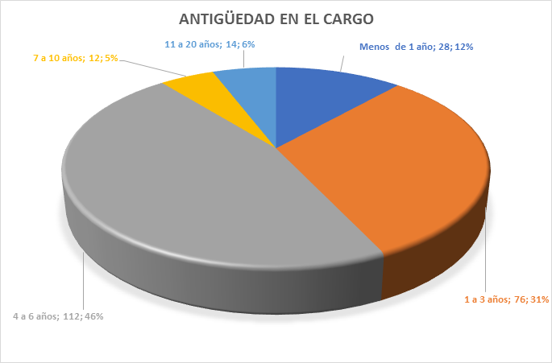
Descripción de la Planta de Personal

Slide 7
Descripción de la Planta de Personal

Slide 8
Descripción de la Planta de Personal

Slide 9
GRUPO ADMINISTRATIVO Y FINANCIERO

Slide 10
PRESUPUESTO DE GASTOS

Slide 11
EJECUCIÓN PRESUPUESTO DE GASTOS AL 30
SEPTIEMBRE DE 2018

Slide 12
PRESUPUESTO DE GASTOS
DE FUNCIONAMIENTO

Slide 13
EJECUCIÓN PRESUPUESTO DE GASTOS DE FUNCIONAMIENTO AL 30 DE SEPTIEMBRE DE 2018

Slide 14
COMPOSICIÓN DEL PRESUPUESTO DE GASTOS DE FUNCIONAMIENTO
VIGENCIA 2018

Slide 15
PRESUPUESTO DE GASTOS DE FUNCIONAMIENTO
EJECUCIÓN COMPROMISOS vs. APROPIACIÓN VIGENTE AL 30 DE SEPTIEMBRE DE 2018
Cifras en millones de pesos

Slide 16
ATENCIÓN AL CIUDADANO

Slide 17
INDICADORES DE CUMPLIMIENTO DE PQRS A SEPTIEMBRE DE 2018
 | 1ER TRIM 2018 | % | 2DO TRIM 2018 | % | 3ER TRIM 2018 | %
CUMPLE | 839 | 66% | 1174 | 74% | 1029 | 70%
CUMPLE / FUERA DE PLAZO | 134 | 11% | 175 | 11% | 111 | 7%
EN TÉRMINO | 147 | 12% | 90 | 6% | 148 | 10%
INCUMPLE/ SIN RESPUESTA | 142 | 11% | 147 | 9% | 184 | 13%
TOTAL | 1262 | 100% | 1586 | 100% | 1472 | 100%
Desde el 1 de enero hasta el 30 de septiembre de 2018 ingresaron a la Agencia 100.859 documentos, de los cuales el grupo de Atención al Ciudadano, una vez conocido su contenido, tipificó como peticiones, quejas, reclamos, denuncias, sugerencias, consultas, solicitudes de información, entre otros, un total de (4.320), lo que corresponde al 4.2% del total de documentos ingresados.

Slide 18

Por segundo año consecutivo la ANI se encuentra en el 98% de cumplimiento en atención a peticiones, quejas y reclamos presentadas por la ciudadanía.

